Slide 1
宋元时代
中国法律史·第五章·近古法律史

Slide 2
一、宋朝、元朝的建立
宋朝的建立：公元960年后周大将赵匡胤发动陈桥驿兵变建立宋王朝。
元朝的建立：公元1279年忽必烈灭南宋，建立统一的封建国家。

Slide 3
二、宋朝的立法概况和法律形式
（一）立法活动及其特点
１、《宋刑统》（《宋建隆重详定刑统》）
（1）制定：由窦仪主持制定，于宋太祖建隆四年（公元963年）颁行天下。
（2）中国历史上第一部刻版印行的封建法典。
（3）《宋刑统》的体例，仿照唐末的《大中刑律统律》、后唐的《同光刑律统类》和后周的《显德刑律统类》，共十二篇，五百零二条，与《唐律疏议》条目相同，律文只是《唐律疏议》的翻版。

Slide 4
（5）《宋刑统》开始，中原王朝修律的规则发生变化。《宋刑统·序》申明“终宋之势，用之不改。”自颁布以后，于太祖乾德四年（966年）、神宗熙宁四年（1071年）、哲宗绍圣元年（1094年）、高宗绍兴元年（1131年）四次修改，但改动很少。
（6）人道主义的进步，宋律规定“诸狱皆厚铺席蔫，夏月置浆水，其囚每月一沐”。又规定囚犯在生病时，应给予救治；如果犯人病重，可“脱去枷、锁、枢，仍听家内一人入禁看侍”。女囚怀孕犯死罪的“当决者，听产后一百日乃刑”。

Slide 5
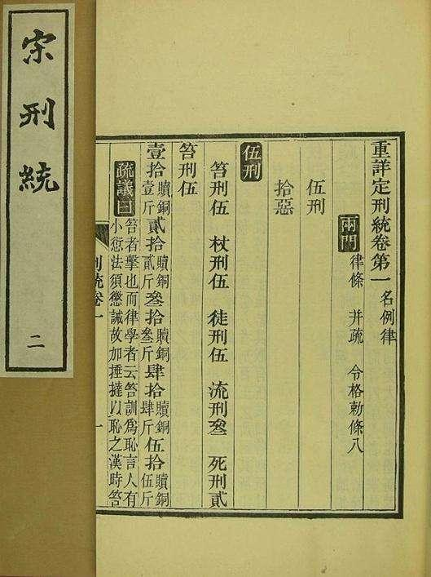

Slide 6
２、编敕活动
（1） “编敕”：即把日积月累的单行敕令，加以分类整理，删去重复矛盾之处，然后再颁布，使之具有普遍的法律效力。
（2）敕可分为不同的层次：
宋朝自太祖制定四卷本《建隆新编敕》后，凡新帝继位或每次改元都有编敕（海行编敕）。同时司、路、州、县皆设有“编敕所”或“敕令所”整理本级政府政令。

Slide 7
（3）编敕的主要特点：
敕最初主要是关于犯罪与刑罚方面的规定，所谓“丽刑名轻重者，皆为敕”。
仁宗前基本上是“敕律并行”，编敕一般依律的体例分类，大体上独立于《宋刑统》之外。
神宗朝敕的地位提高，“凡律所不载者，一断于敕”，敕到了足以破律、代律的地步。

Slide 8
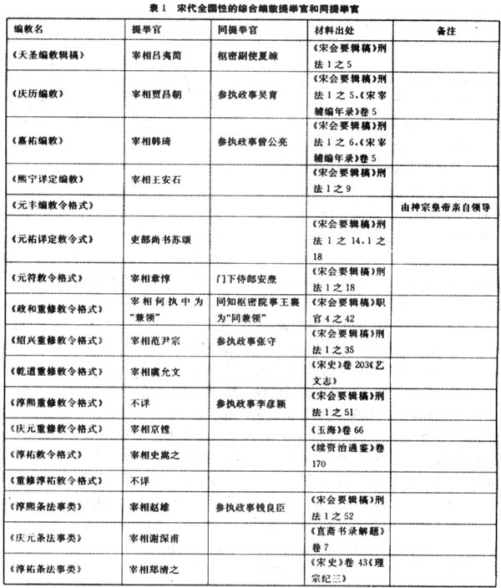
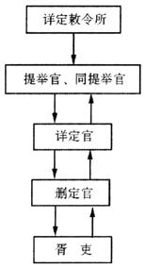

Slide 9
（二）法律形式
律、敕、令、格、式。其中，律特指《宋刑统》。
断例：判案的成例，用以补法之不备。
指挥：尚书省和中央其它官署对某事所作的指示或决定 。
申明：指中央主管官署对某项法律所作的解释。
看详：是中央主管官署根据过去敕文或其它案卷所作出的决定。

Slide 10
三、宋律的主要变化
（一）“重法地”法和加重对“盗贼”的处刑
１、“重法地”法，即在北宋仁宗时实行的对在“重法地”内犯罪加重处刑的特别法。
范围： 由京畿地区扩大，至河北、京东、淮南、福建等路
２、“盗贼重法”，即北宋神宗时实行的重惩“盗贼的刑事特别法；对谋反、谋大逆、谋叛等行为，镇压更加严厉残酷。

Slide 11
（二）确认封建的租佃和田宅典卖制度
１、租佃关系
宋朝初年出现了官府承认土地私有权的凭证——红契。遇土地争讼以红契为据。
（１）保护地主对佃农的剥削
（２）维护地主和佃农之间不平等的法律地位
（３）法律对超经济剥削进行某种限

Slide 12
２、典卖制度
出现典卖，且典卖制度化：
（１）在土地典卖上，法律保护典权人的利益。
（２）保护家长对财产的处分权。（必须家长 “当面署押契帖”， 如家长一时难还，则须要呈报州县，给予凭由方可交易。如卑幼专擅，或伪署尊长姓名则依法重断）
宋代典卖制度被国家承认标志着产权权能在法律上可以分离：出典人有土地所有权，承典人有使用获益权，出典人的所有权以赎回权的形式存在。
处于出典状态的土地，出典人分管绝业即“田骨”，典买人分管典业，一块土地并存着两种物权（即地权）。

Slide 13
宋代的刑罚改革
（１）折杖法：宋朝用决杖来代替“五刑”中笞杖徒流四刑的惩处方法
目的：“流罪得免远徙，徒罪得免役年，笞杖得减决数”
内容：
加役流——脊杖20，就地配役3年。
三流——脊杖17-20，就地配役1年。
五等徒刑——脊杖13-20，杖后释放。
杖、笞刑按五等——臀杖13-20、7-10，杖后释放。
意义：体现慎刑的思想，同时有利于缓和阶级矛盾

Slide 14
（２）刺配之法
概念：即赦免死罪犯者的死刑，而处“决杖、流配、刺面“三种合用的代用刑。
刺配之刑原为减死之刑，后变为常刑
（３）凌迟刑
凌迟：也称陵迟，始于五代，最早于辽入律。宋代中后期始使用，即以利刃零割碎肤、残害肢体，再割喉管，使 受 刑人在极端痛苦中慢慢死去的刑罚，是中国古代最残酷的生命刑。广泛用于犯下十恶之人，被元、明、 清所沿用。

Slide 15
加强皇帝对司法的控制、维护中央集权
（一）司法审判制度
（１）司法机构：
宋沿唐制的刑部和大理寺分掌司法
设立审刑院——审议大理寺和刑部移送的案件，宋神宗改革时撤消
地方上在路一级设提点刑狱司——为中央司法派出机构
（２）审判制度——加强皇帝对司法的控制：
皇帝亲自审判大案
官吏审判案件，如遇律无明文规定的情况，须上奏皇帝裁决。
皇帝派御史台的推勘官赴各地审理重大案件

Slide 16
四、元朝的法律制度
（一）元朝的 主要立法：
大札撒（《成吉思汗法典》）：蒙古族统治者用回鹘文将皇帝的训令写成法规。
《至元新格》，元朝最早的一部法典
《风纪宏纲》，纲纪、吏治的法典
《大元通制》，根据元世祖以来的条格、诏令和断例，厘正编纂而成。
《元典章》，是地方政府纂集的自元初 至英宗有关政治、经济、军事、法律等方面的圣旨的汇编 。包括诏令、圣教、朝纲、台纲、吏部、户部、礼部、兵部、刑部、工部十类。
《至正条格》

Slide 17
元朝立法活动的主要特点：
１、元朝的法律形式主要表现在将历代皇帝的敕令加以汇编。
２、元朝统治者重视判例作用，即在案例前加以“诸” 字，成独立条文，使之在法典中占重要地位。

Slide 18
（二）元律的主要特点
1、实行民族歧视和民族压迫
根据民族的不同和被征服的先后，将全国人民分为四等。
不同等级的人实行异罚异审制
2、残暴镇压农民阶级的反抗
汉人的自由权利受到限制和剥夺
3、维护地主对农民的残酷剥削和压迫
4、确认蓄养奴婢的合法性
5、保留了蒙古族的习惯法

Slide 19
（三）元朝的司法制度
１、司法机构
（１）中央司法机关
宗正府和刑部（元泰定帝后）
枢密院——军法审判
宣政院——宗教审判
内史府——王府诉讼
（２）地方司法机关
地方司法机构分为路、府、州、县，仍实行
司法行政合一的体制，最高负责人是“达鲁花赤”

Slide 20
２、诉讼制度
诉讼主体的限制：奴婢、雇佣者不得告主（谋反、谋大逆除外），妻子不得告诉丈夫。
严禁越诉（但对官吏“受贿不法”例外）。
治吏的规定
３、监察机关
中央：御史台的职责“纠察百官善恶，政治得失“， 御史台下设殿中司和察院
地方：全国分为二十七道监察区，置提刑按察使（后改为肃政廉访司），行御史台下设大夫、中丞、侍御史、治书侍御史。

Slide 21
元史·成宗纪·整治台纲
至元五年九月，中书省吏礼部呈：铨注官员，各路地面宽阔，若更避路，不惟地远人难，虑恐中间员阙窒碍。都省议得：今后斟酌地里远近，回避元籍铨注。
至元二十八年五月初八日，中书省奏：迁转官员自己地面里休做官者道来。桑哥等要肚皮的上头，别了圣旨，根地面里做官来的有 。如今似这般体例的分拣了，别个田地里迁转呵，百姓每也得济有也者。么道。奏呵，是有。那般者。么道圣旨了也。钦此。

